Slide 1
Портфоліо вчителя трудового навчання комунального закладу Буцнівської ЗОШ І-ІІІ ст. Великоберезовицької селищної ради Тернопільської області Мачужак Марії Романівни

Slide 2
Загальні відомості
Дата народження: 16 червня 1972р.
Освіта: вища
Професія: вчитель трудового навчання
Кваліфікація: спеціаліст вищої категорії, старший вчитель

Slide 3
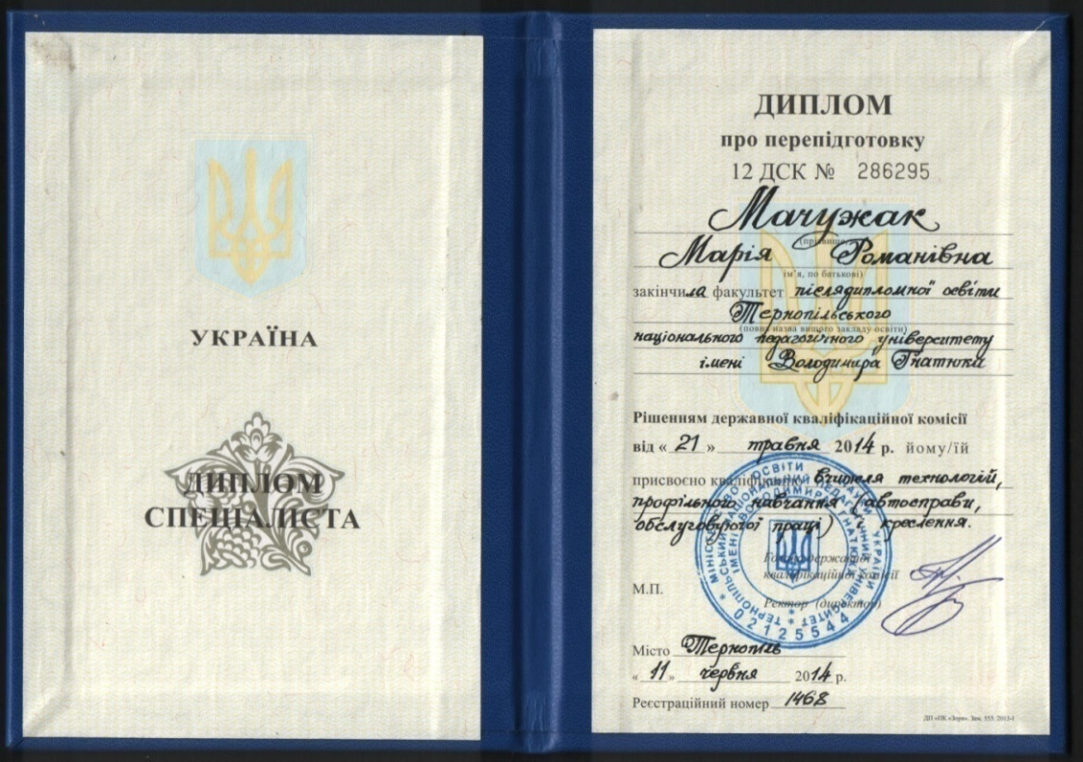
Резюме вчителя
Освіта
ВУЗ : Тернопільський національний педагогічний університет імені В.Гнатюка
Кваліфікація :
Вчитель технологій, профільного навчання (автосправа, обслуговуюча праця), креслення
Рік закінчення : 2014
Досвід роботи
Період роботи : з 1997
Місце роботи: Буцнівська ЗОШ І-ІІІ ст.
Посада : Вчитель трудового навчання

Slide 4
Педагогічне кредо:
«Донести до серця кожної дитини знання, досвід і практичні вміння»

Slide 5
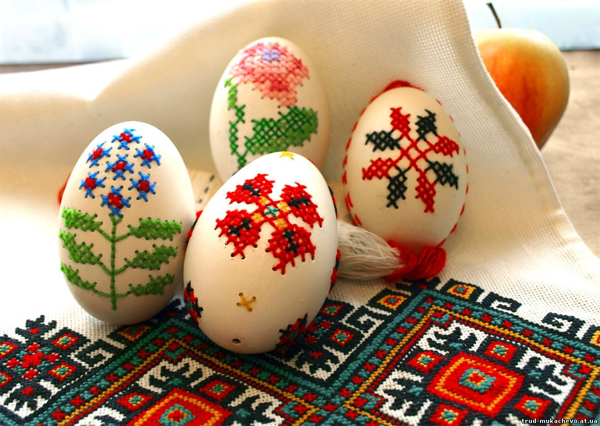
Трудове навчання — загальноосвітній предмет, який становить основу предметного наповнення освітньої галузі “Технологія”. Головна мета трудового навчання – формування технологічно грамотної особистості, підготовленої до життя і активної трудової діяльності в умовах сучасного високотехнологічного, інформаційного суспільства. Досягнення цієї мети забезпечується змістом трудового навчання, який розроблено відповідно до Державних стандартів освітньої галузі “Технологія.

Slide 6
Реалізація змісту навчальної програми повинна забезпечувати розв'язання таких завдань:
* формування в учнів технічного світогляду, закріплення на практиці знань про технологічну діяльність, спираючись на закони та закономірності розвитку природи, суспільства, виробництва і науки;
* формування в учнів практичних навичок творчої діяльності, творчого та критичного мислення в процесі вивчення проектної технології;
* ознайомлення учнів з місцем і роллю інформаційно-комунікаційних технологій в сучасному виробництві, повсякденному житті;
* формування культури поводження з різноманітними засобами праці;
створення умов для професійного самовизначення, обґрунтованого вибору професії з урахуванням власних здібностей, уподобань та інтересів;
* формування в учнів культури праці, навичок раціонального ведення домашнього господарства, культури побуту, відповідальності за результати власної діяльності, комплексу особистісних якостей, потрібних людині як суб'єкту сучасного виробництва і культурного розвитку суспільства;
* виховання активної життєвої позиції, адаптивності, готовності до безперервної професійної освіти, конкурентної боротьби на ринку праці, потреби ініціативно включатися в систему нових економічних відносин, в підприємницьку діяльність;
* створення умов для реалізації особистісно-орієнтованого підходу до навчання, виховання та розвитку особистості.

Slide 7
Життєдіяльність учителя
Творчість
Майстерність
Удосконалення,
пізнання нового
Розвиток
Буденність
Функціонування

Slide 8
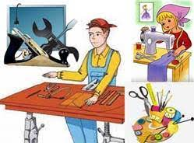
Організація роботи на уроці:
* Підбір матеріалів
* Робота з інструкційними картами
* Вивчення історії виробу та техніки виконання
* Демонстрація вчителем різних прийомів
* Формування позитивного ставлення до ручної праці
* Використання прийомів для формування творчого мислення
* Створення ситуацій успіху
* Створення безпечних умов праці

Slide 9
Проблема, над якою працюю:
«Впровадження екологічних тенденцій під час
уроків трудового навчання»

Slide 10
Вправи LearningApps.org
Виділити слова - Вишивання - https://learningapps.org/display?v=py67sa5dk18
Вікторина «Писанкарство» - https://learningapps.org/display?v=pg27gtb3n18
Пазли - https://learningapps.org/display?v=pi4yr591v18
Вікторина з друкуванням - https://learningapps.org/display?v=pnkw21tgt18
Знайди слова - https://learningapps.org/display?v=p965dvt1n18
Процес вишивання - https://learningapps.org/display?v=pef3buou318
Перший мільйон - https://learningapps.org/display?v=p6tz7ptcn18

Slide 11
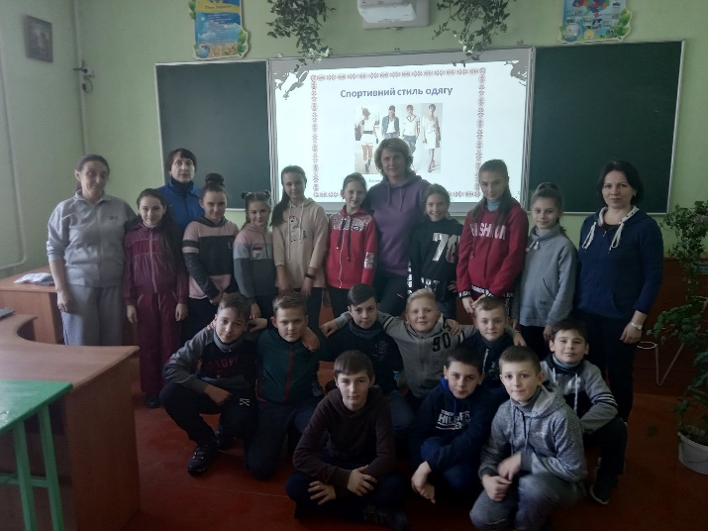
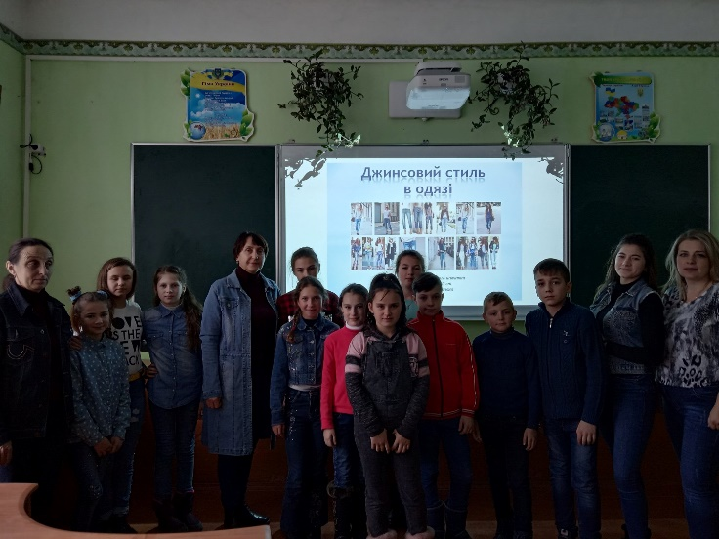
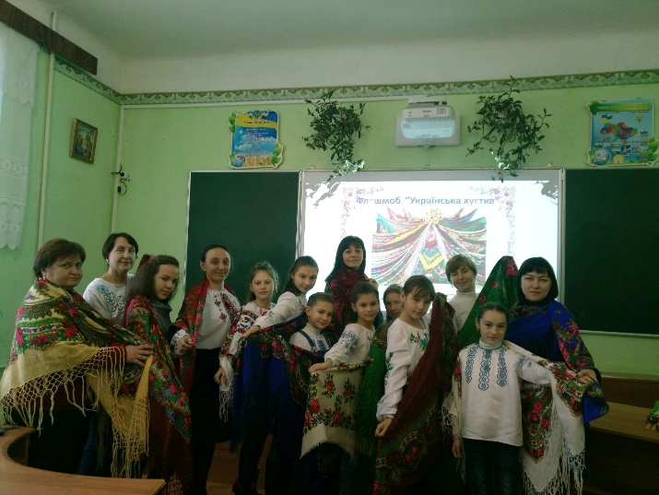
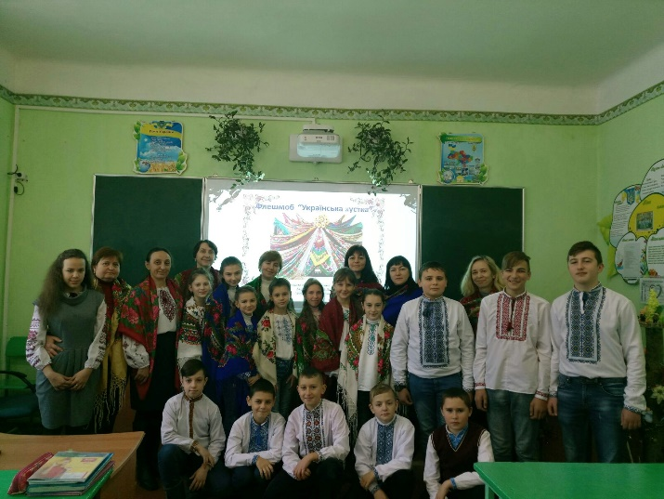
З дев'ятого по тринадцяте грудня 2019 р.в Буцнівській ЗОШ І-ІІІ ступенів проходив тиждень трудового навчання. Кожен день тижня присвячений різним стилям одягу. Понеділок – день спортивного стилю;
вівторок - джинсовий стиль, середа - етностиль, флешмоб "Українська хустина», четвер – класичний стиль, п’ятниця – екостиль.

Slide 12
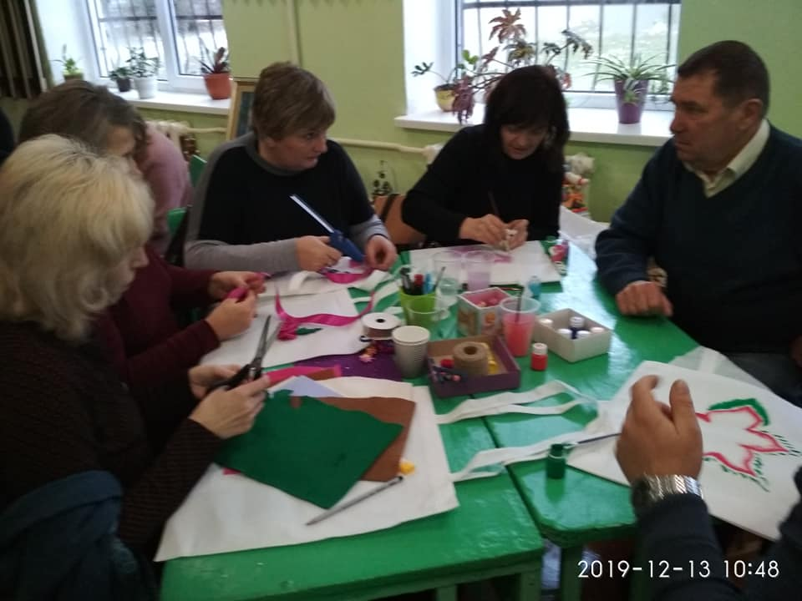
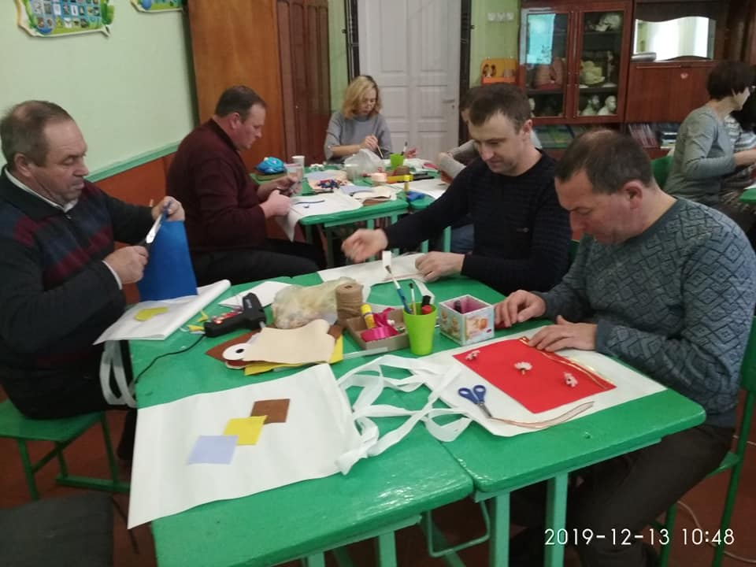
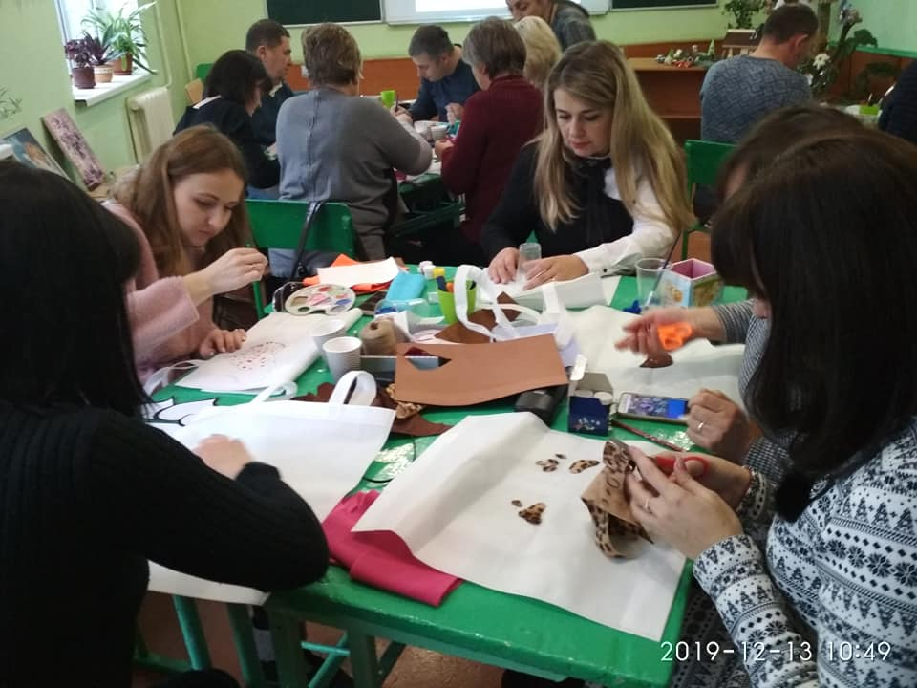
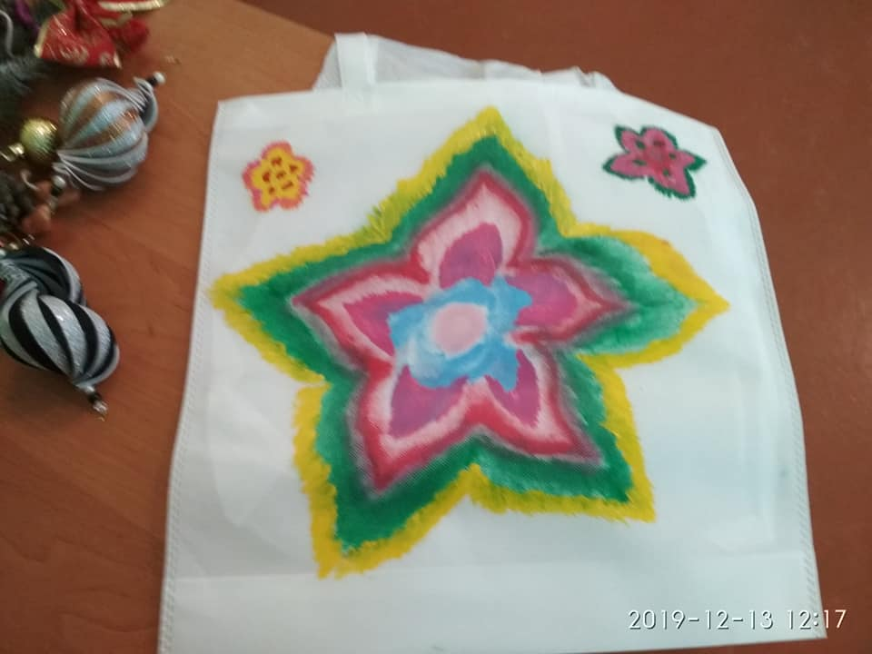
Майстер-клас по виготовленню еко сумки

Slide 13
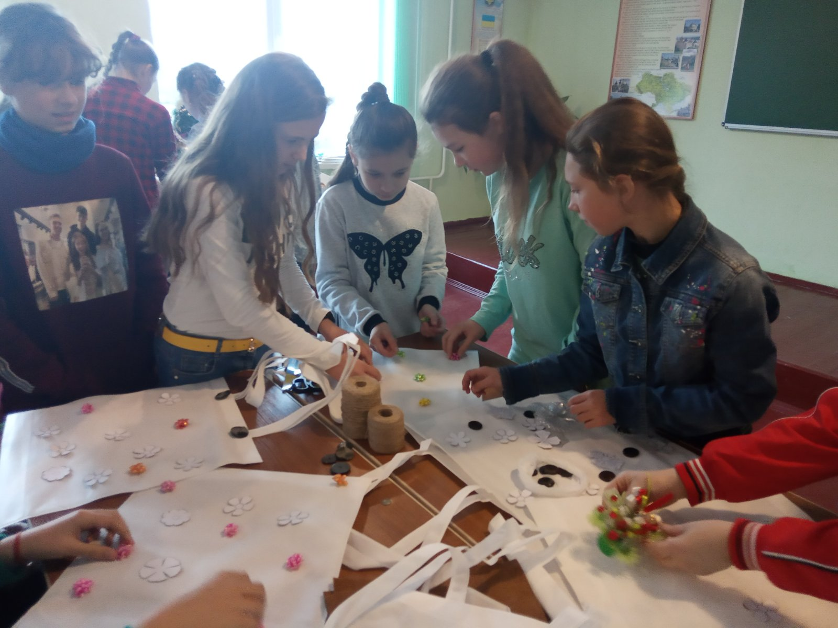
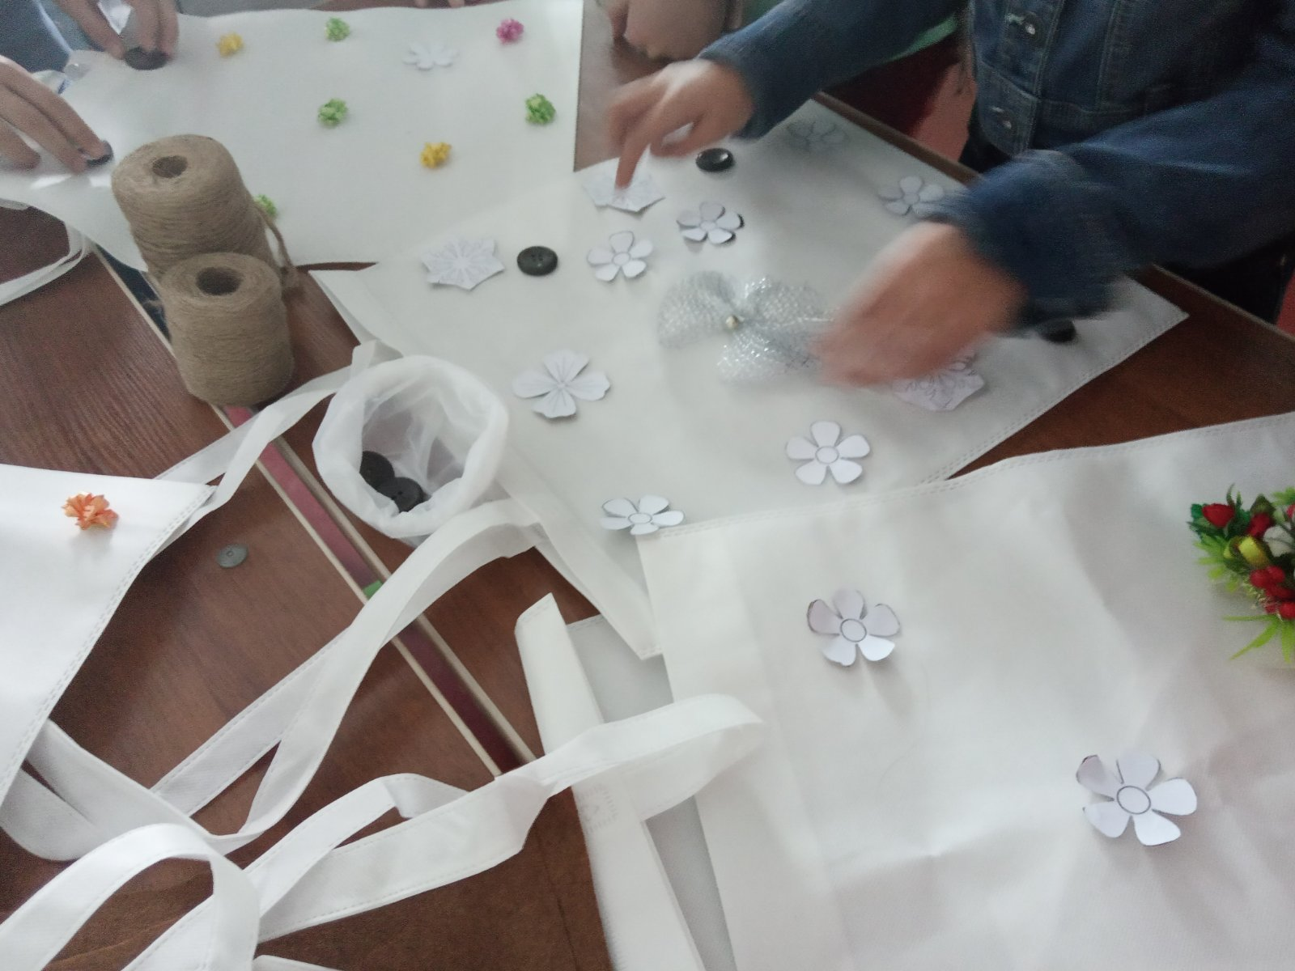
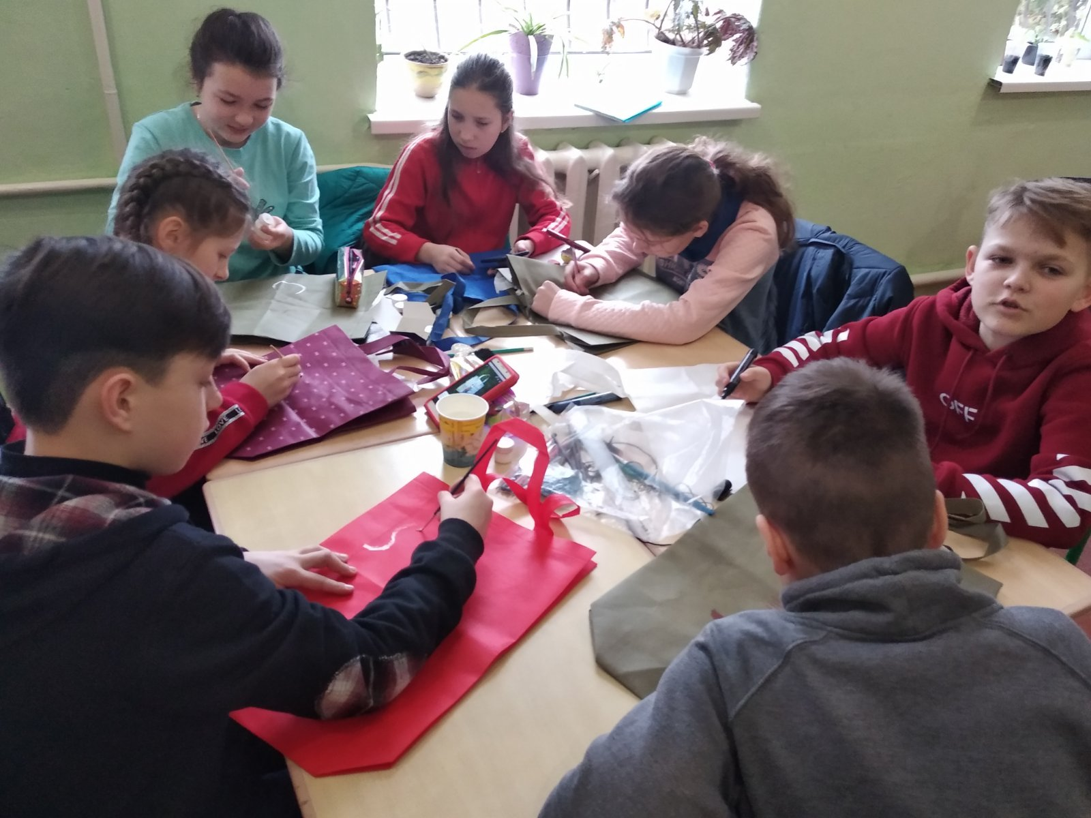
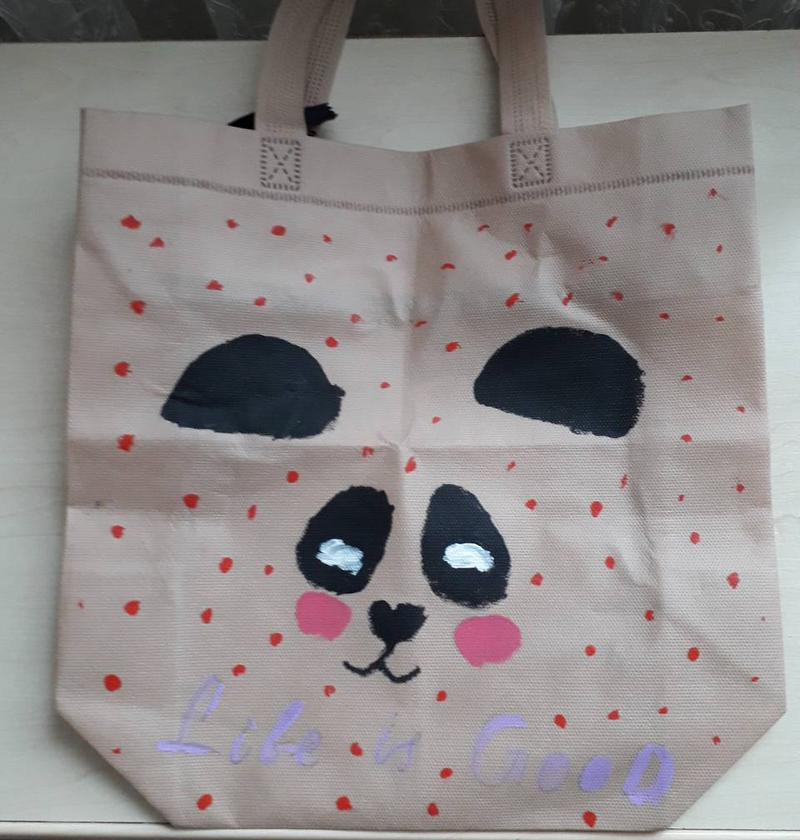
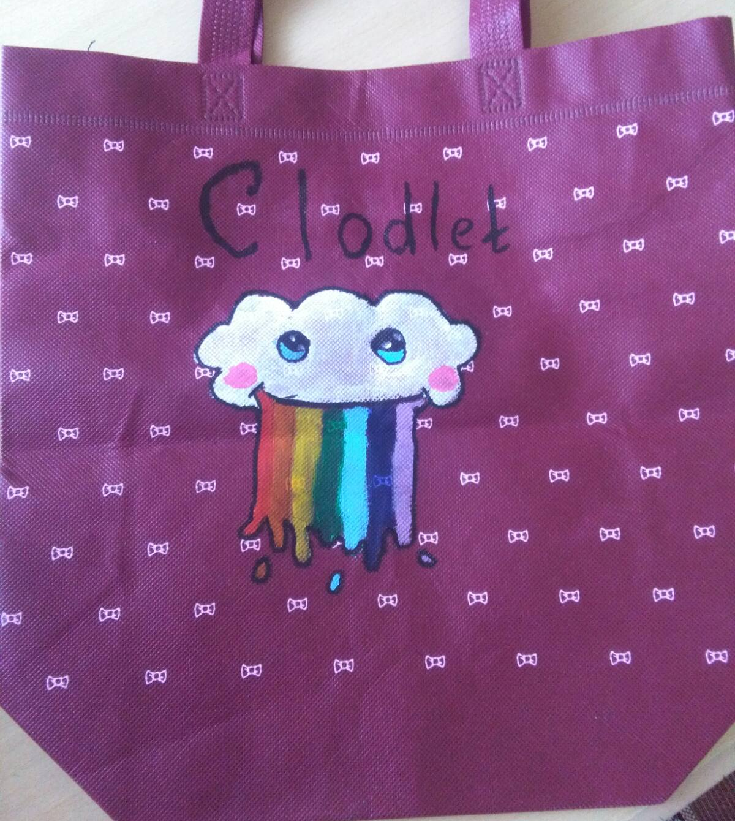
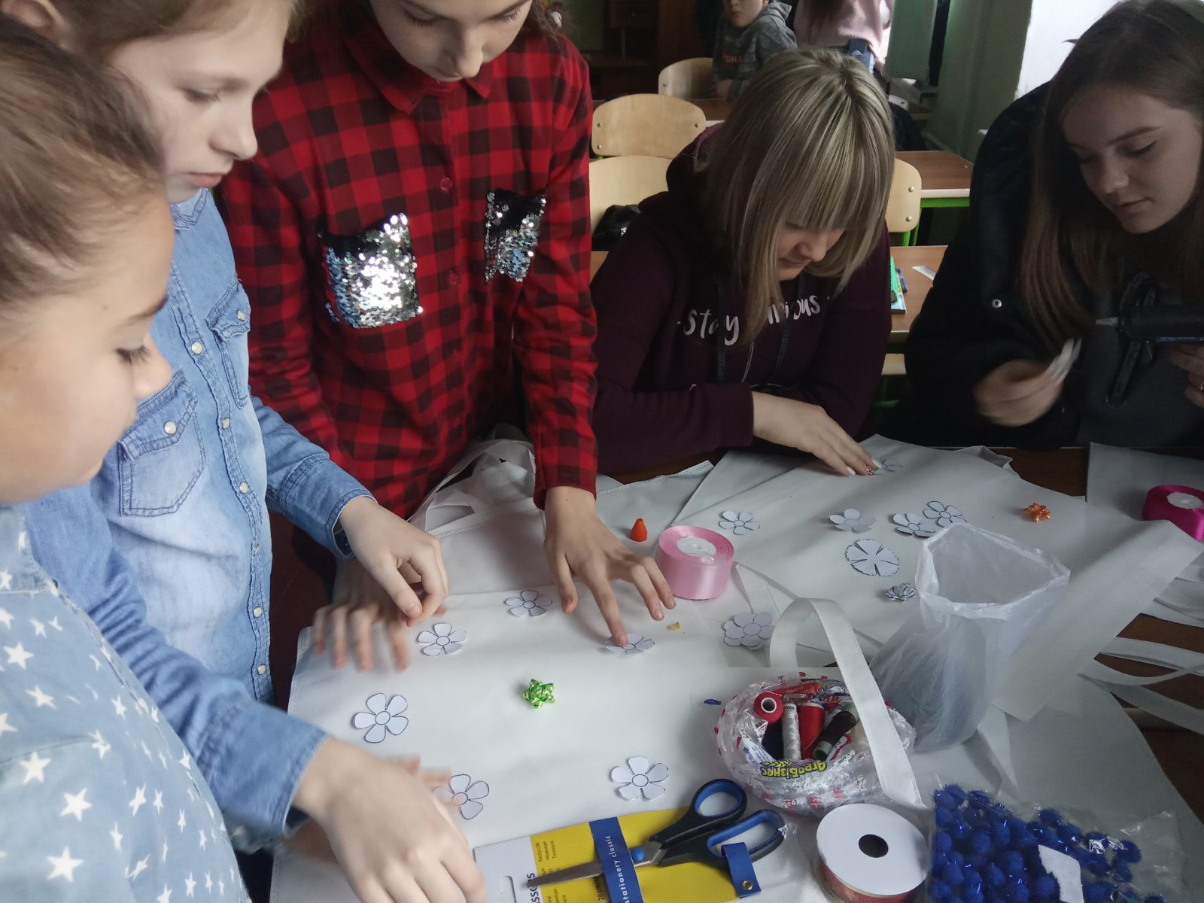
Проєкт «Еко сумка»

Slide 14
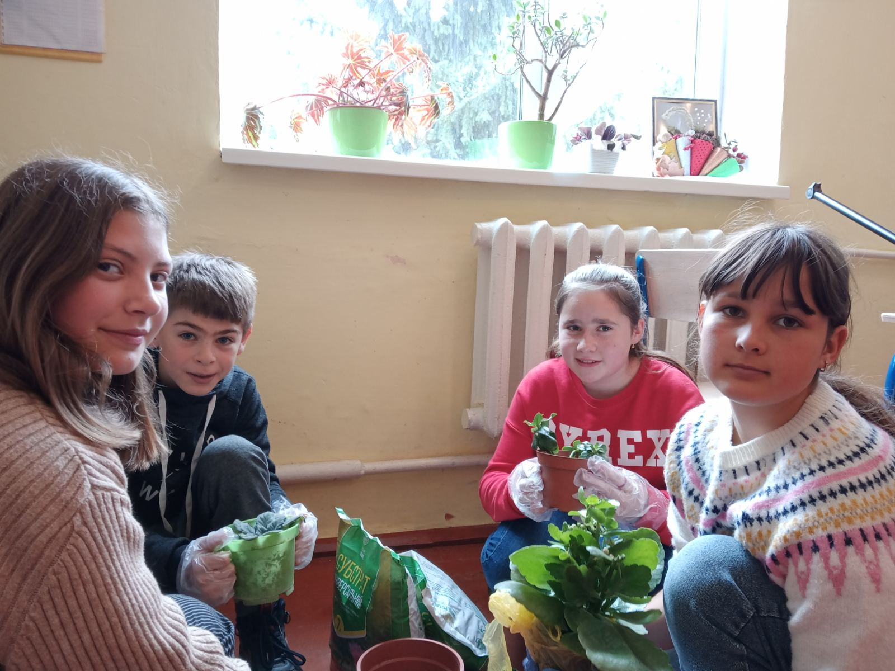
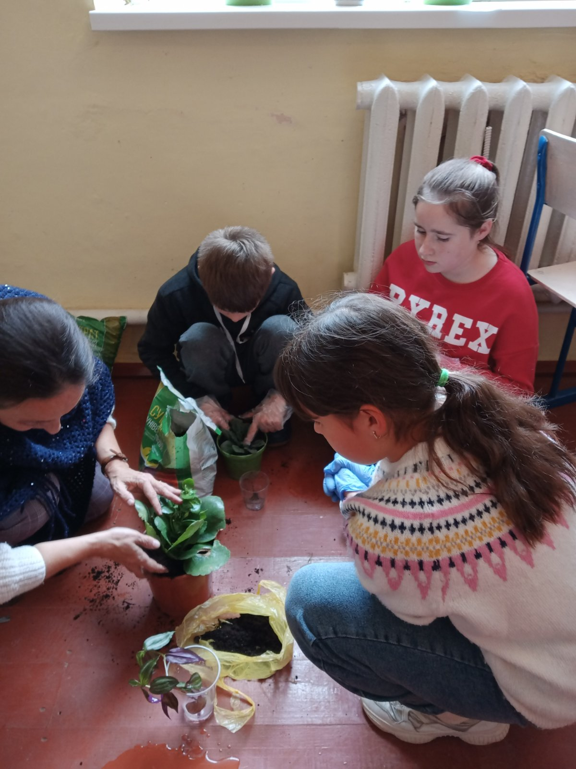
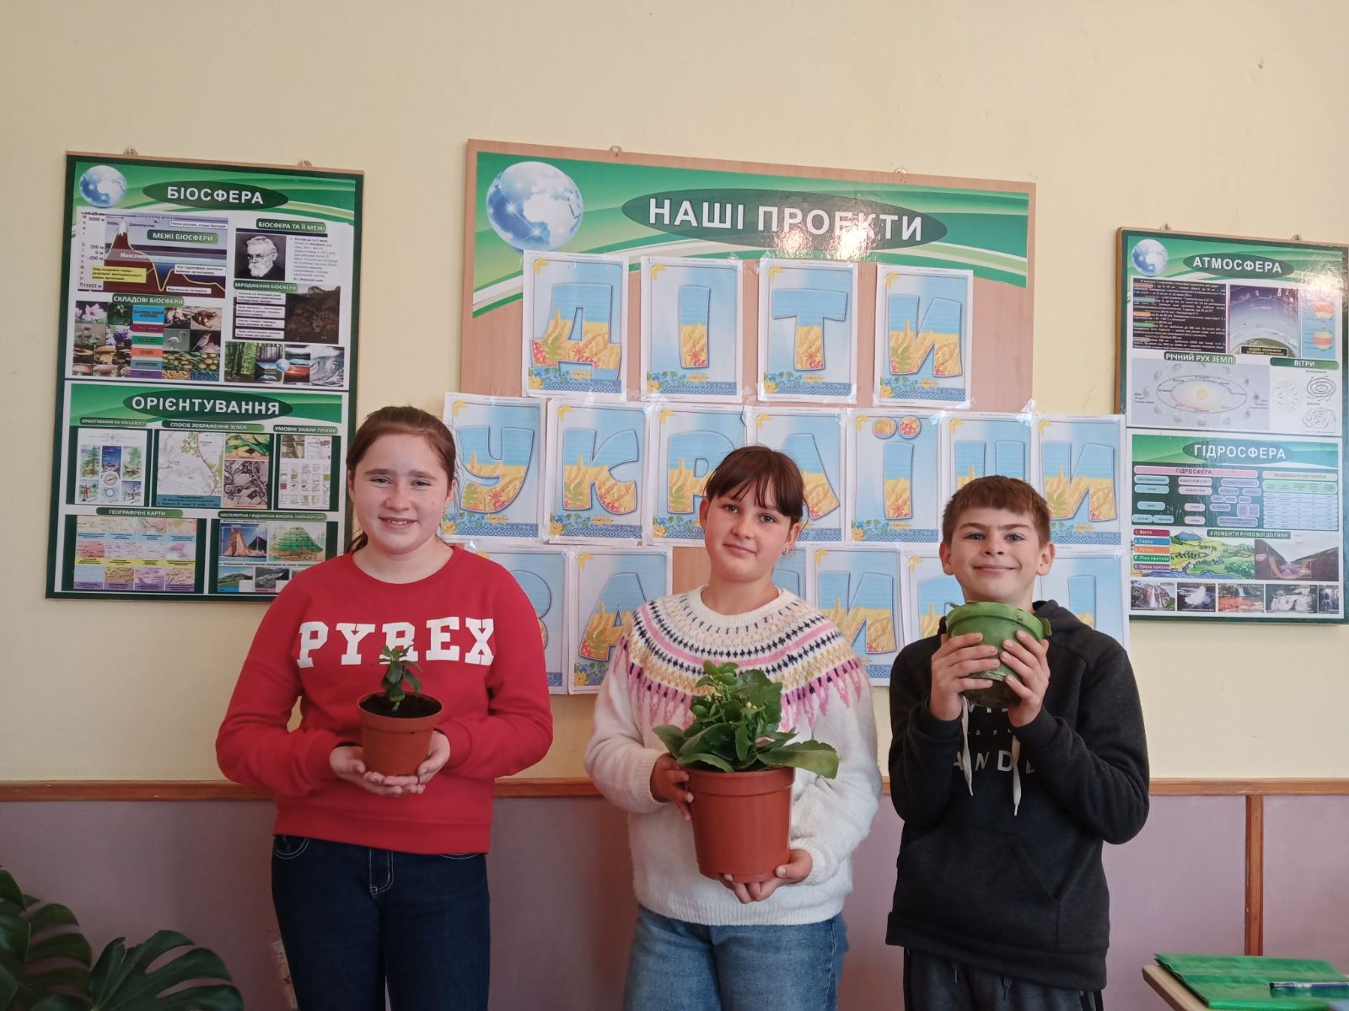
Проєкт «Кімнатні рослини»

Slide 15
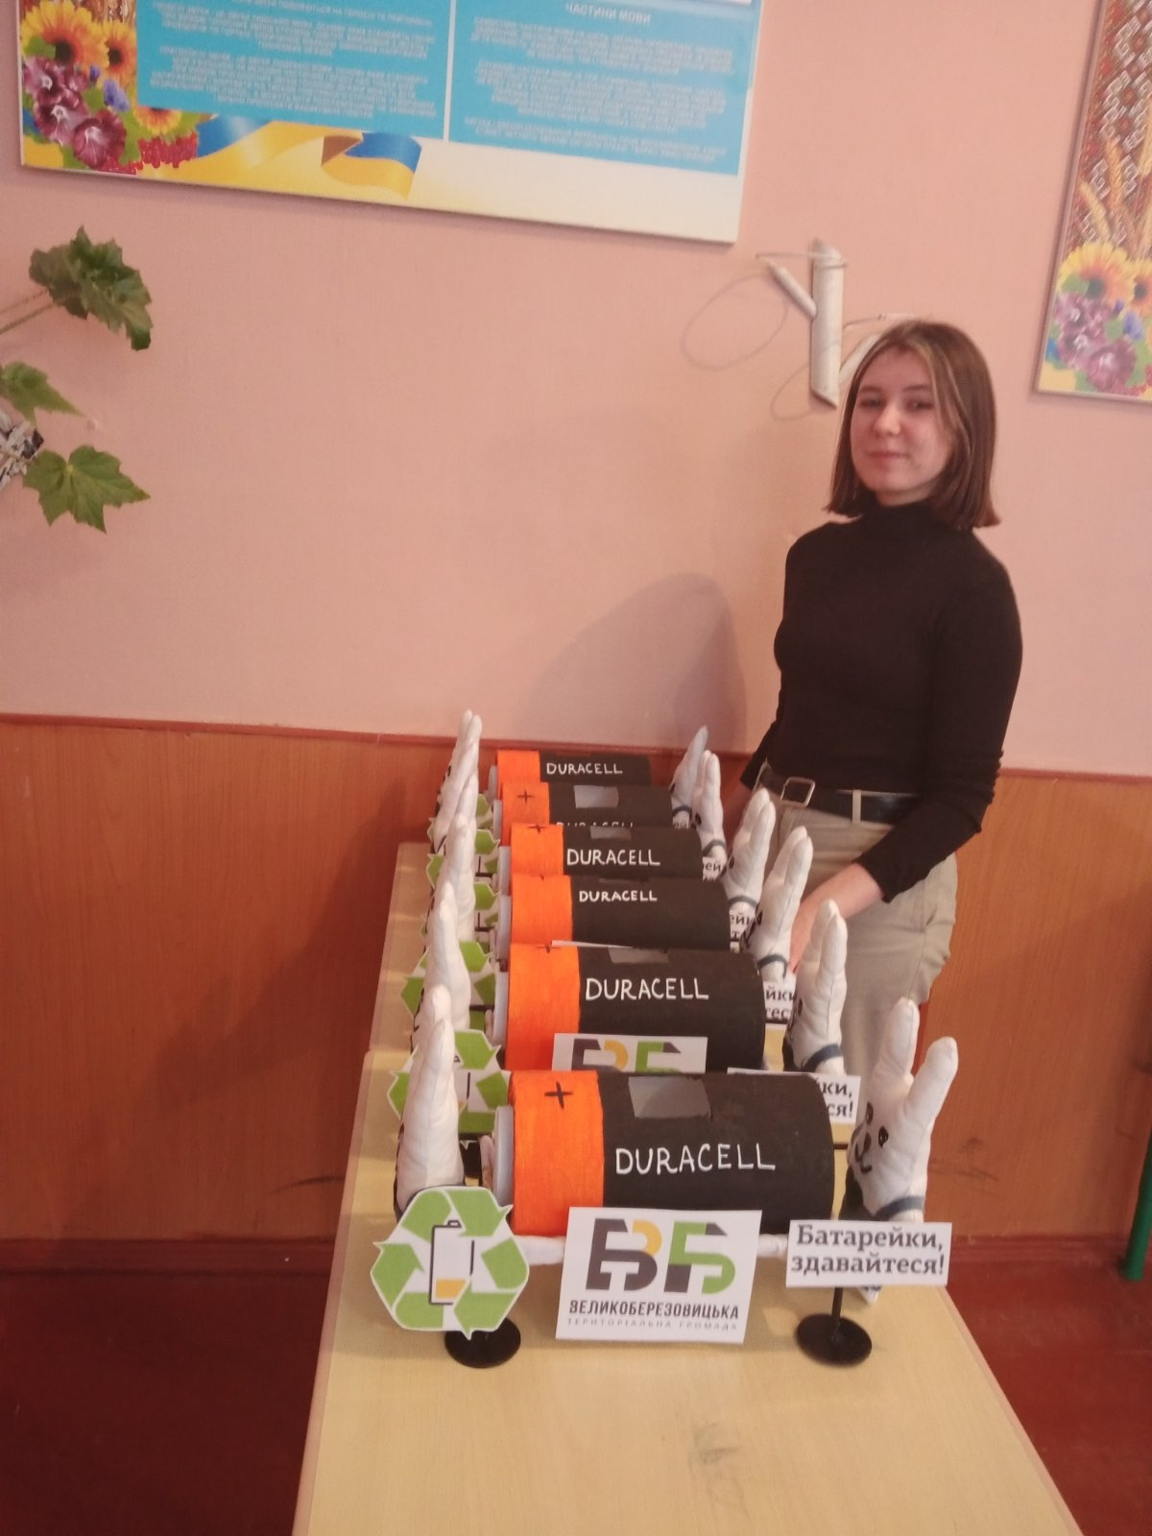
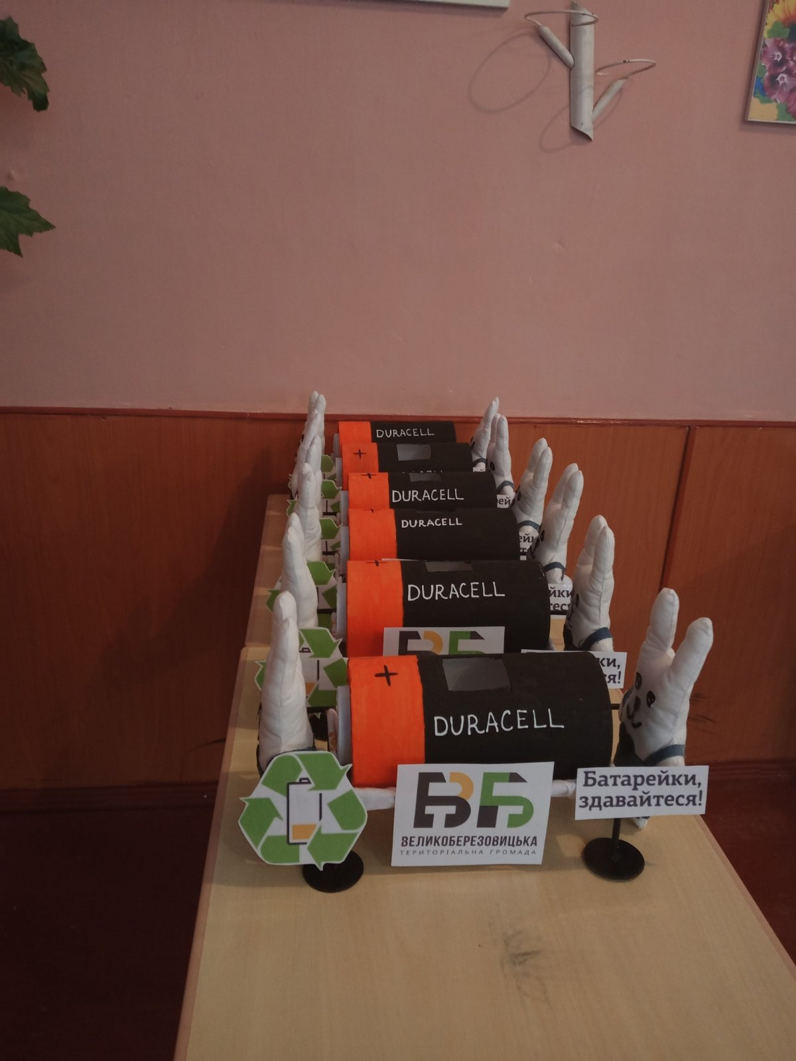
Проєкт «Батарейки, здавайтеся!»

Slide 16
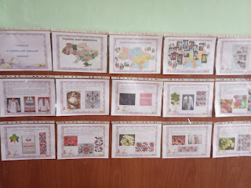
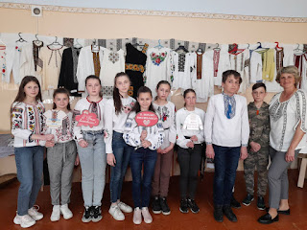
День вишиванки

Slide 17
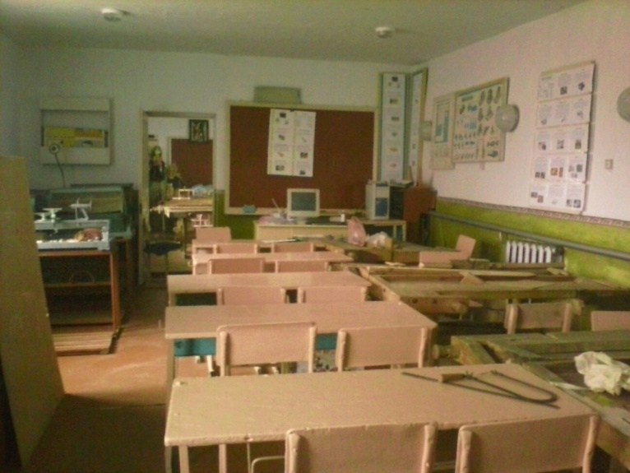
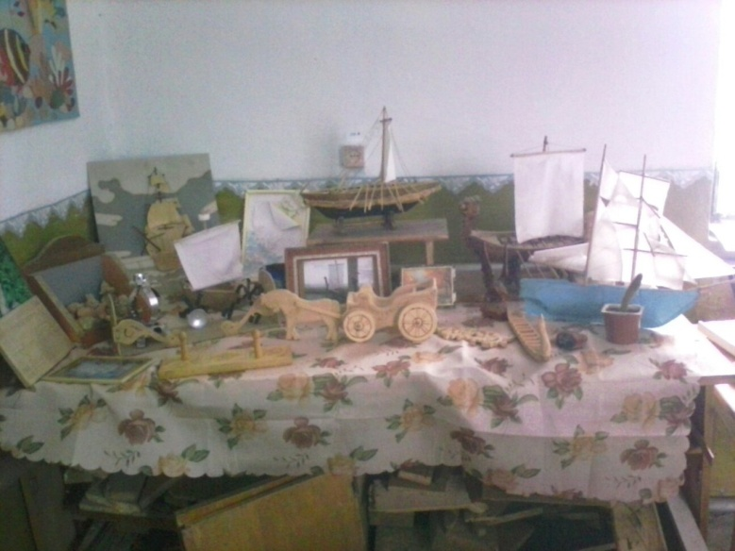
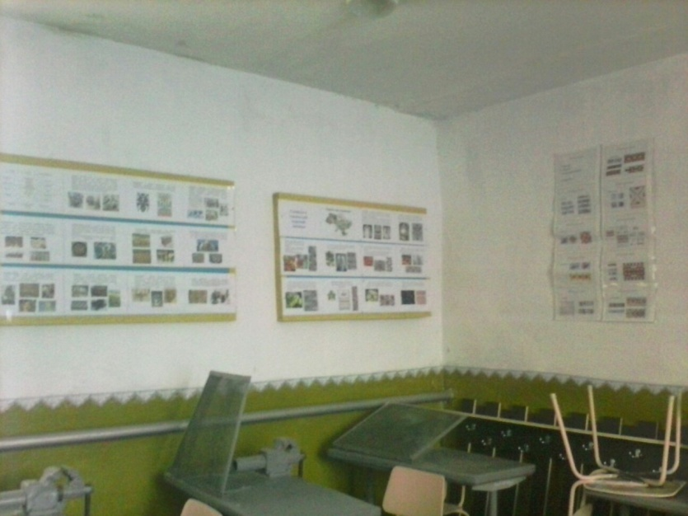
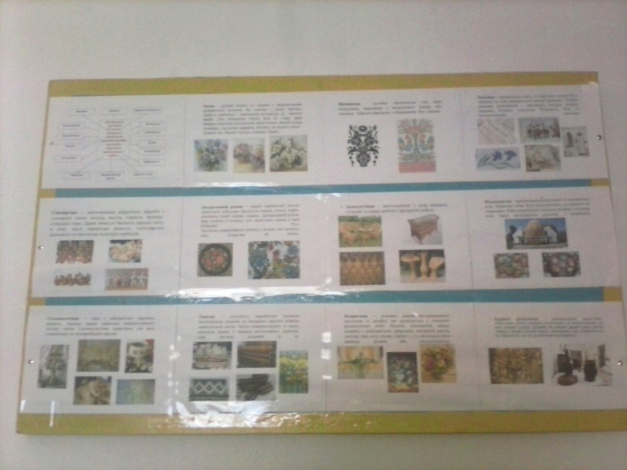
МОЯ МАЙСТЕРНЯ – МОЯ ФОРТЕЦЯ

Slide 18
РОБОТА З ОБДАРОВАНИМИ ДІТЬМИ
Участь у ІІ етапі Всеукраїнської учнівської олімпіади з трудового навчання
Навчальний рік | Прізвище учня | Клас | Місце
2018-2019 н.р. | Фенц Анастасія Буяк Софія Трут Надія | 9 10 11 | 1 1 1
2019-2020 н.р. | Буяк Софія Михайличенко Надія | 11 11 | 2 3
2021-2022 н.р. | Романюк Анастасія Музика Анастасія Шершун Аліна | 8 10 10 | 1 1 1

Slide 19
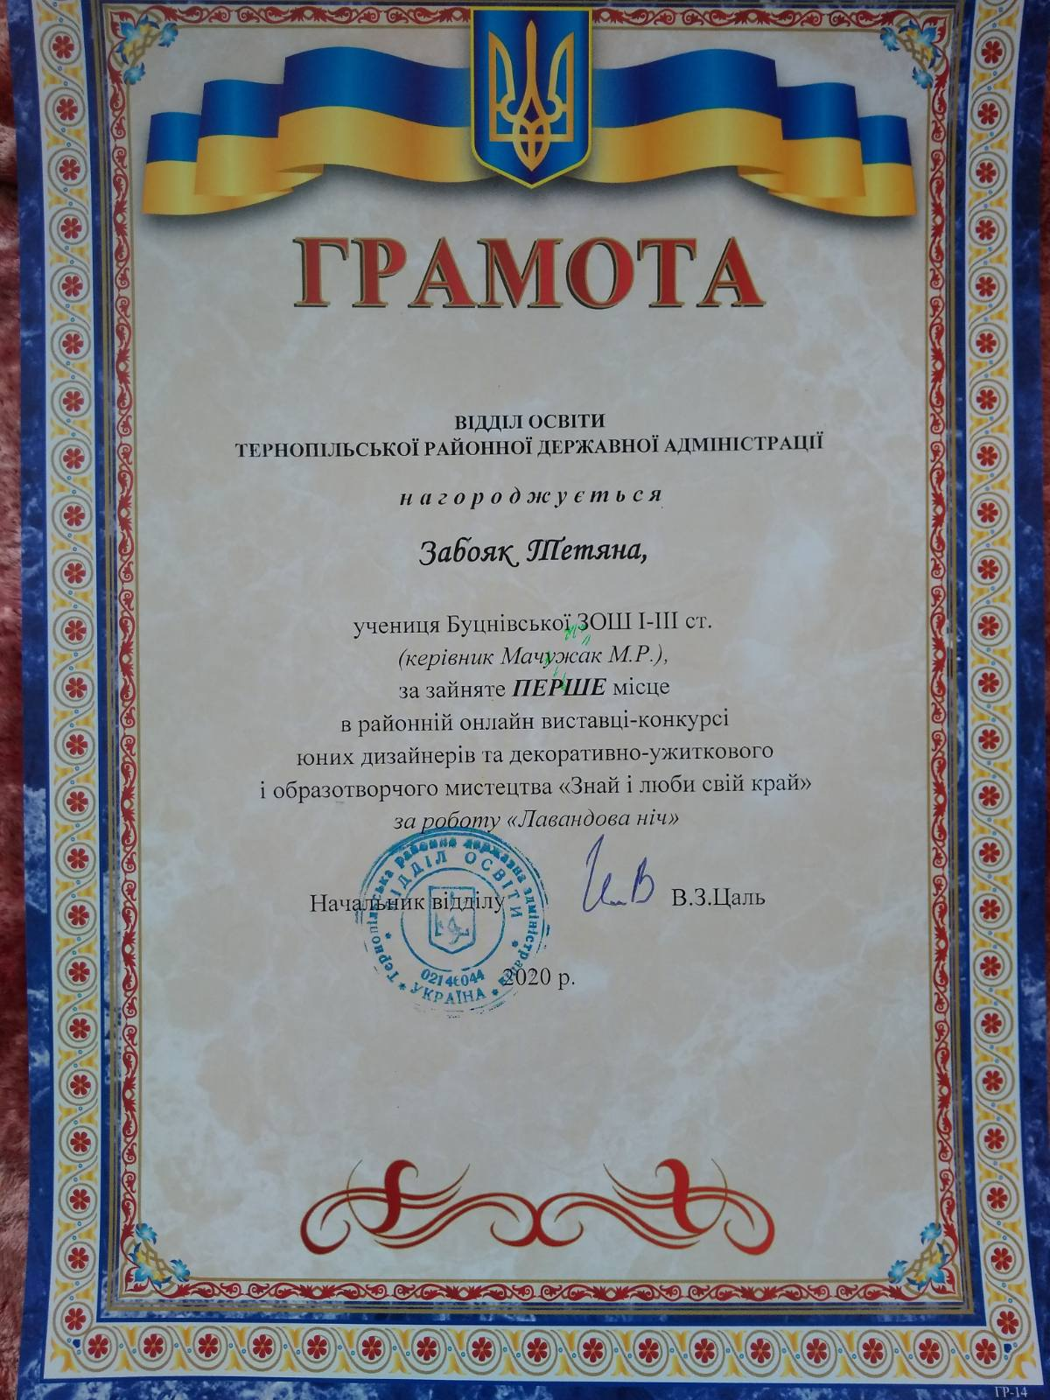
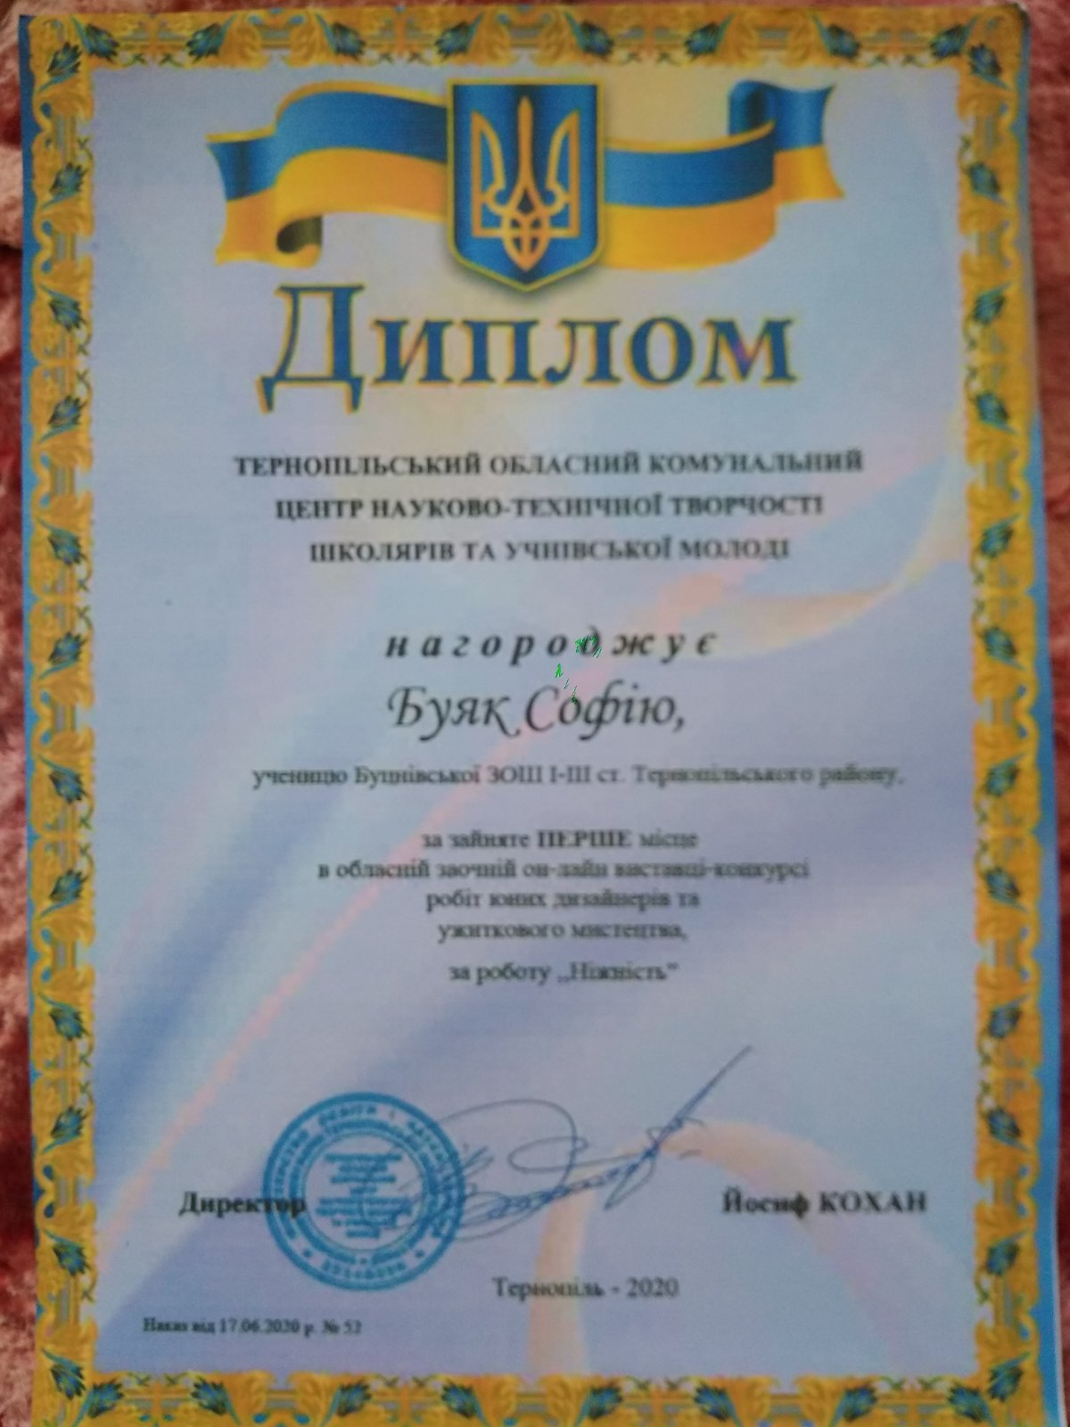
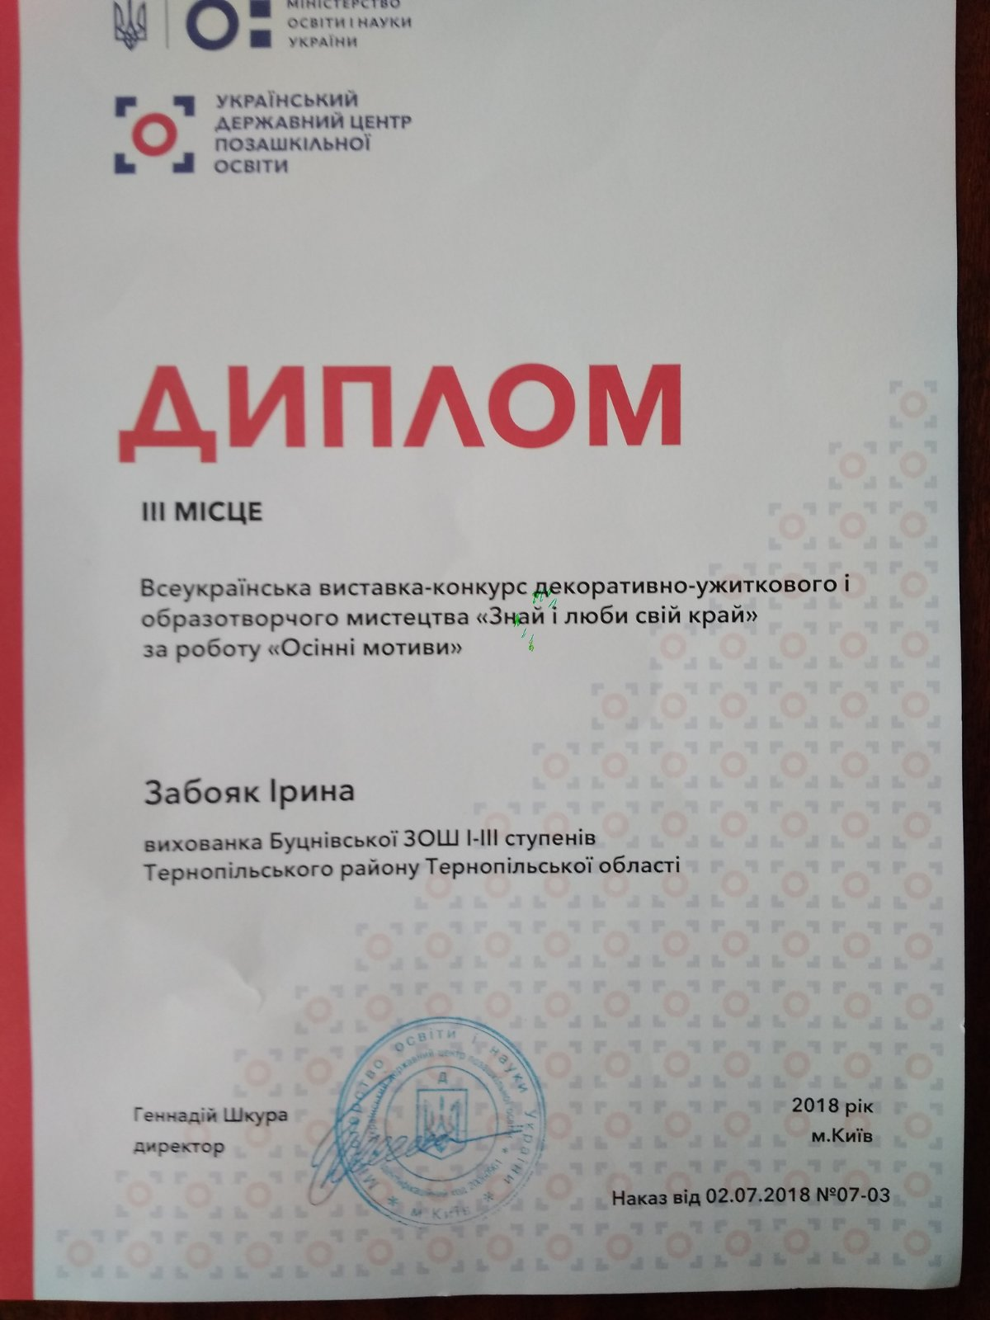
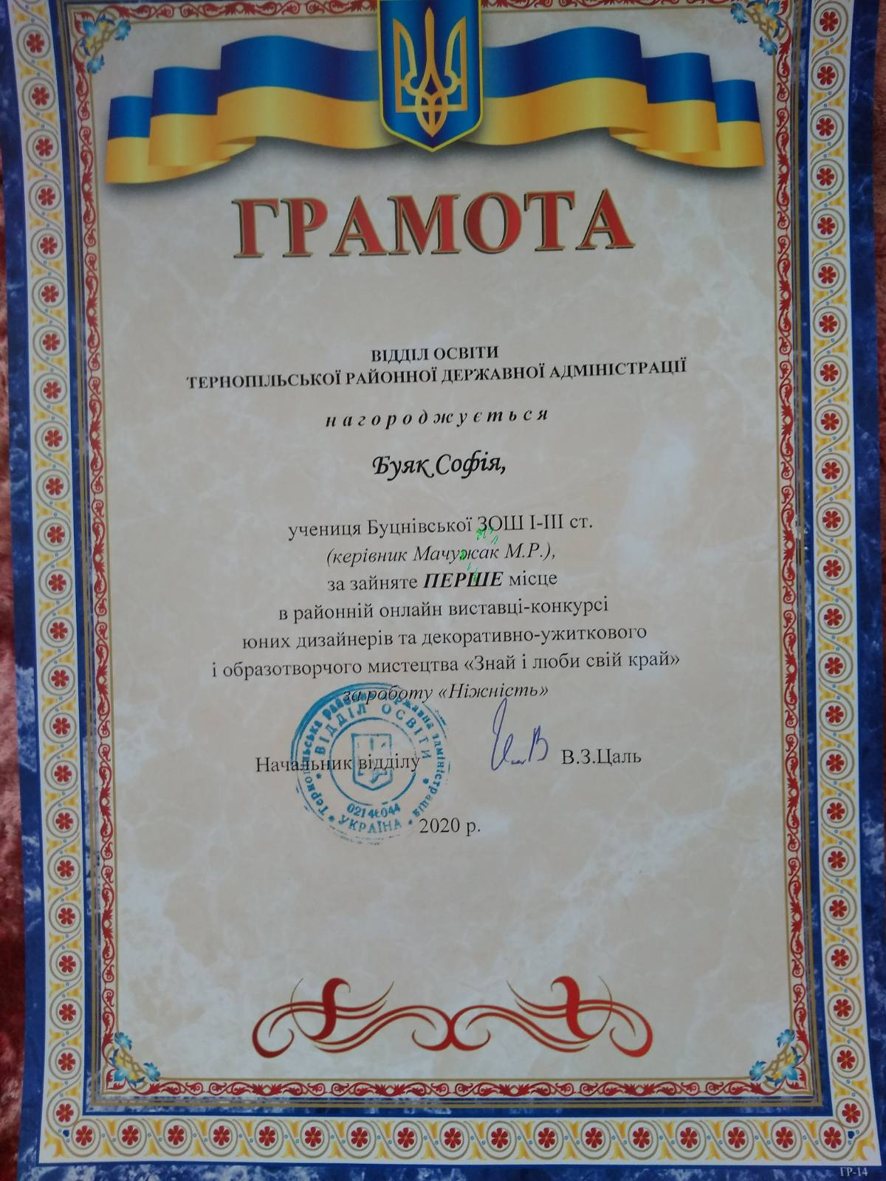
Нагороди учнів

Slide 20
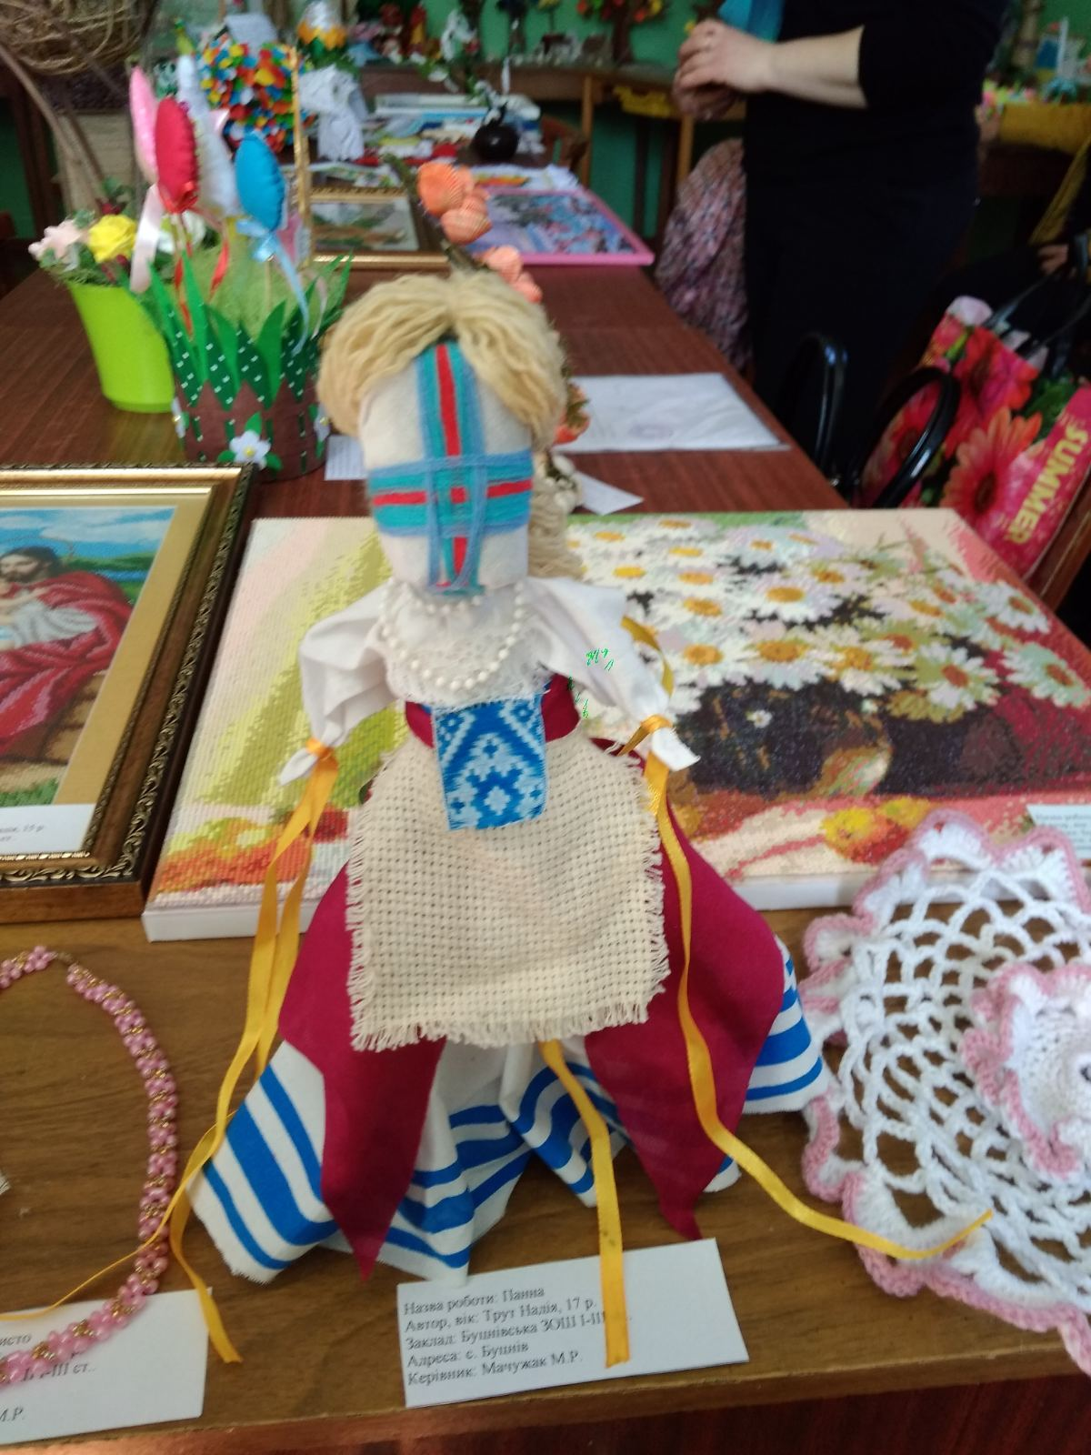
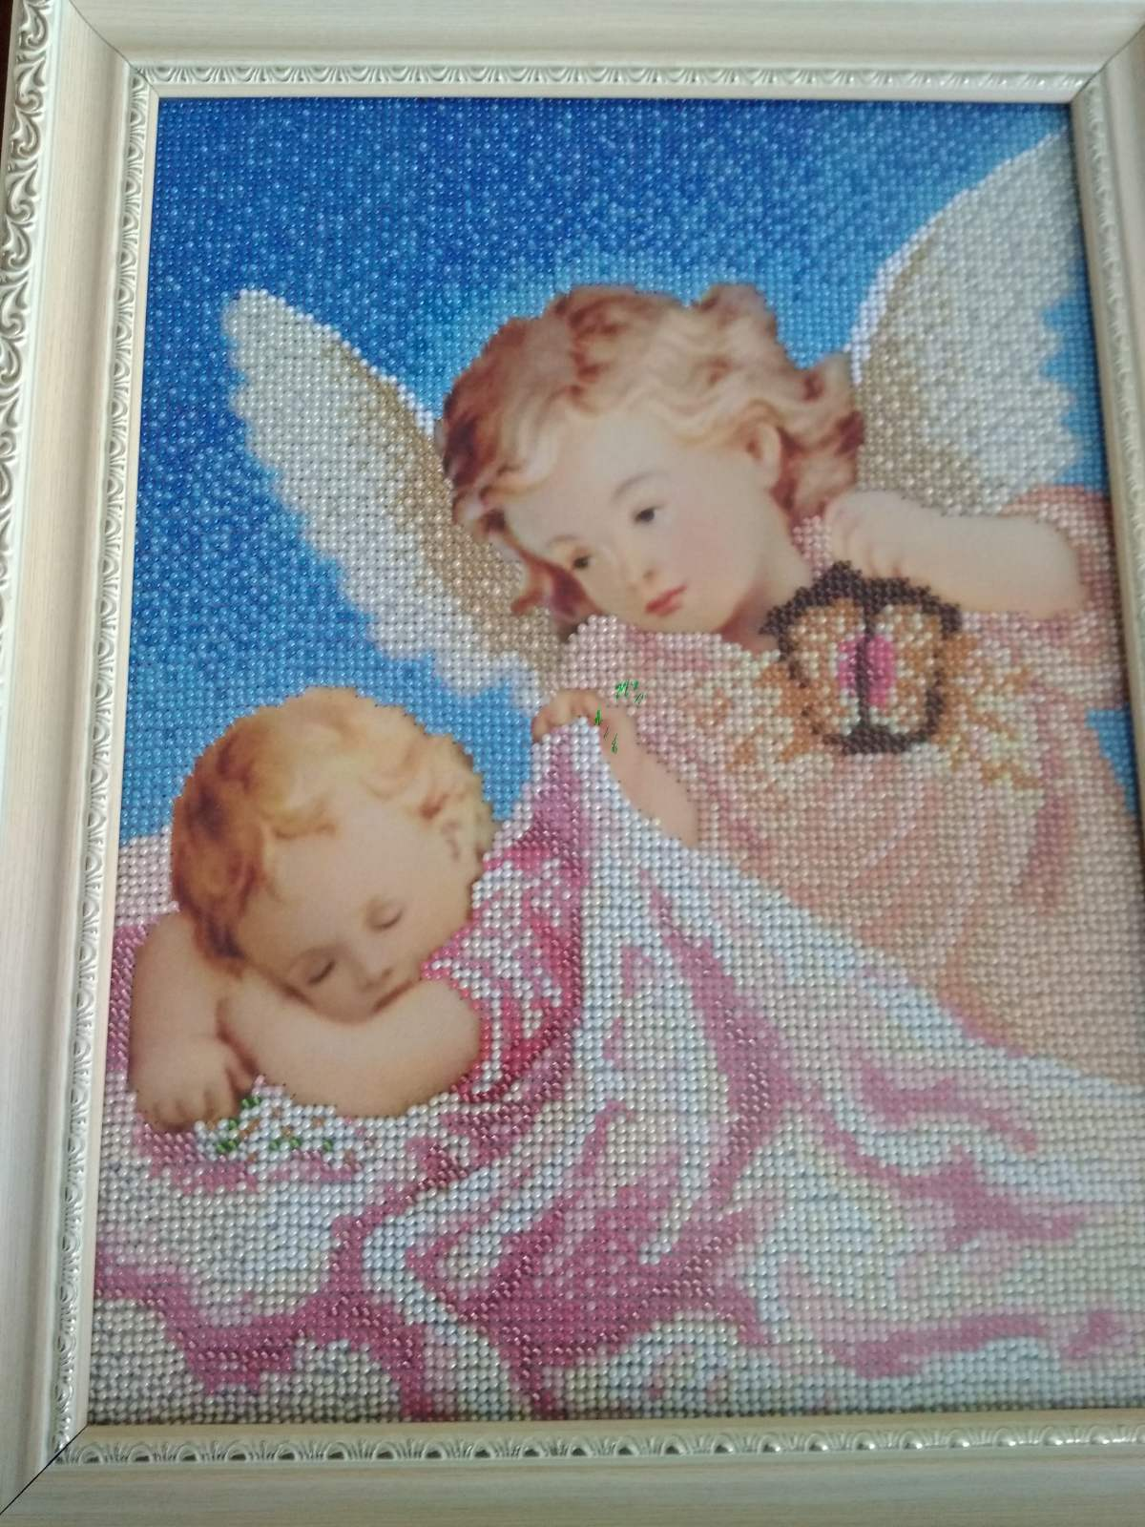
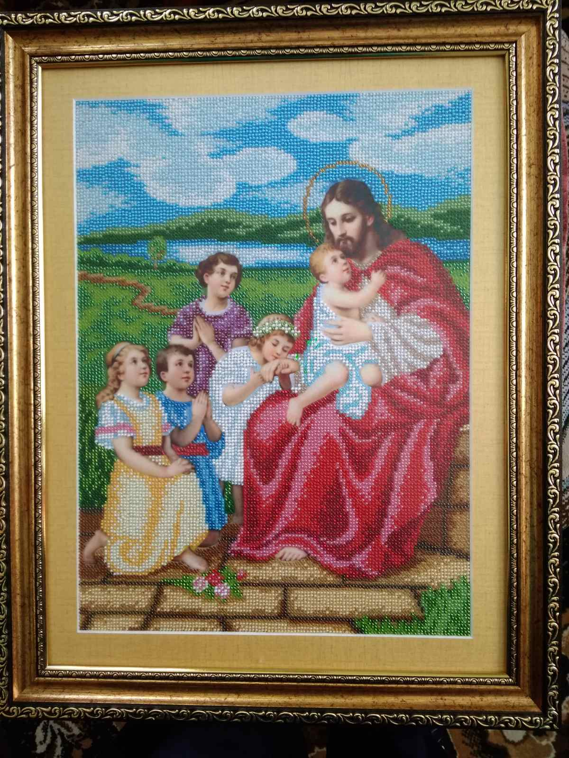
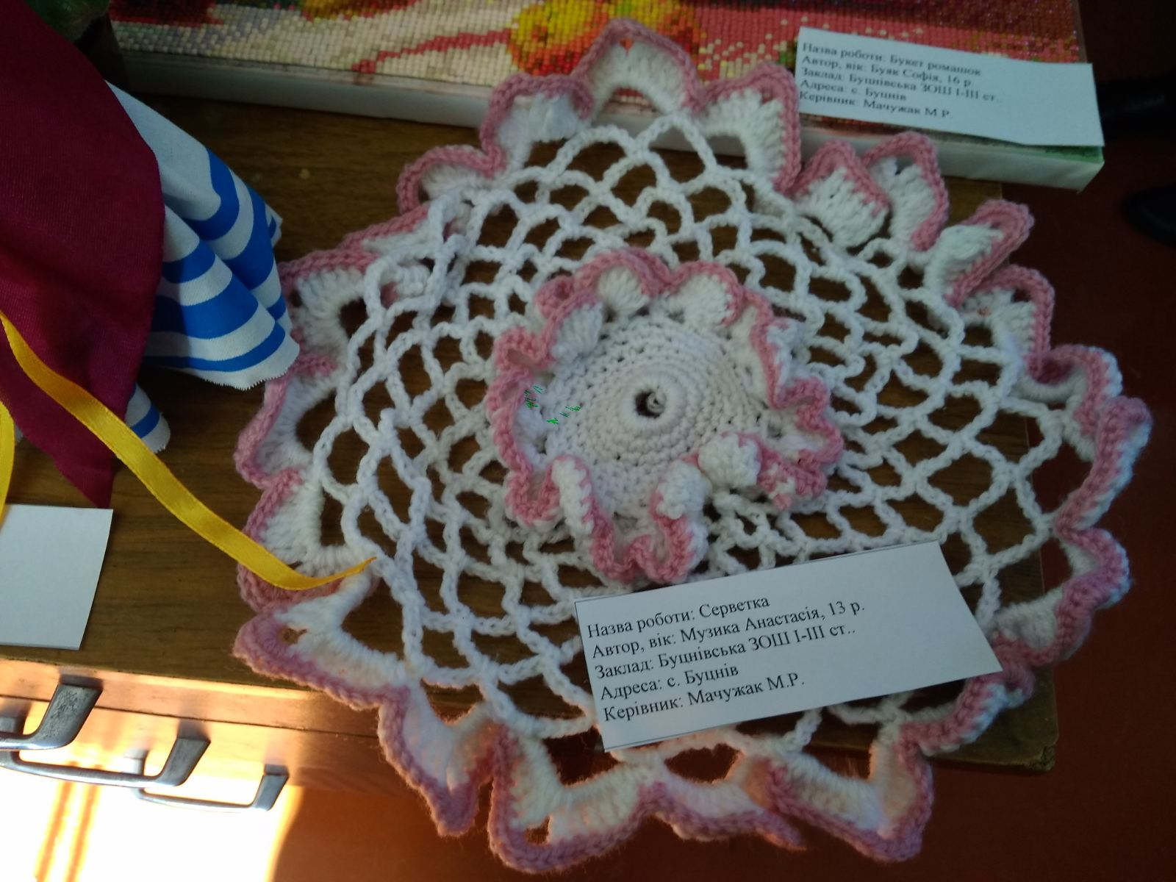
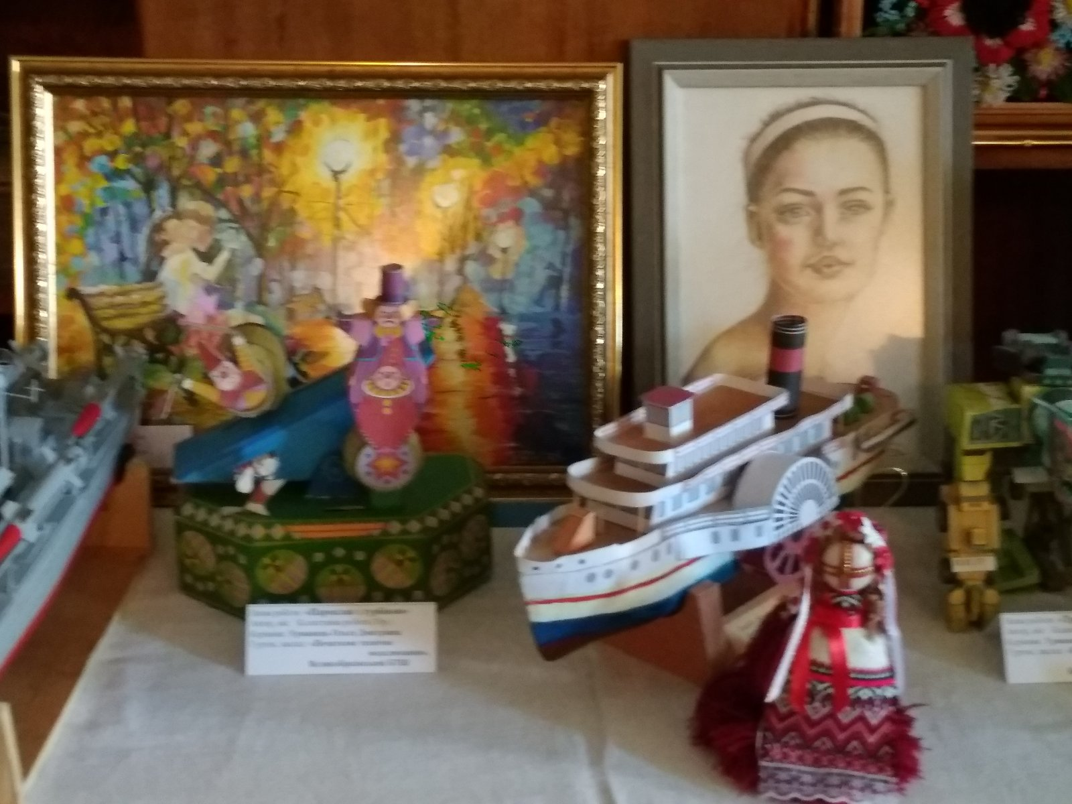
Виставка учнівських робіт

Slide 21
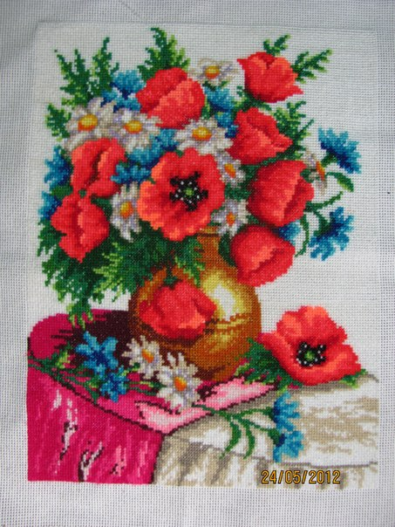
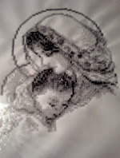
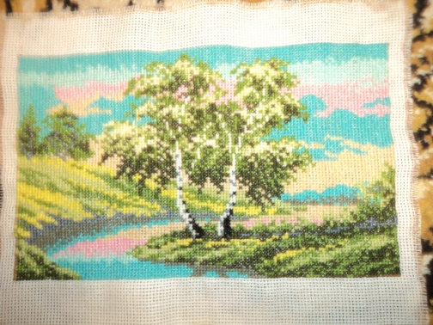
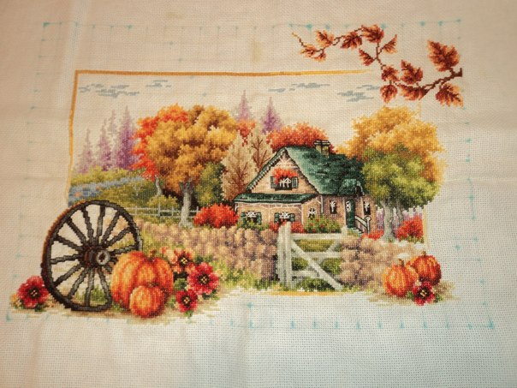
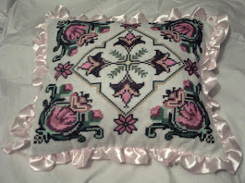
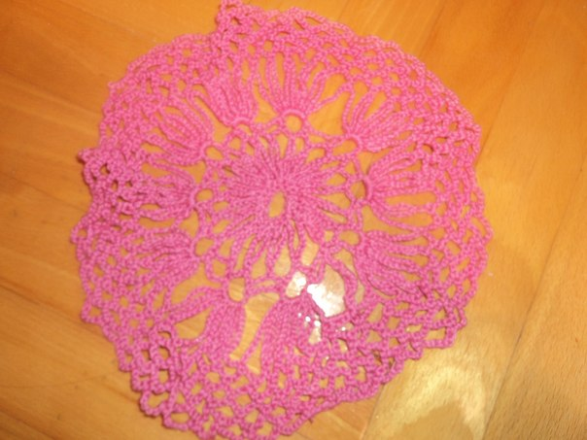
Вироби учнів

Slide 22
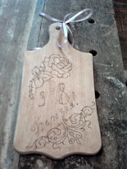
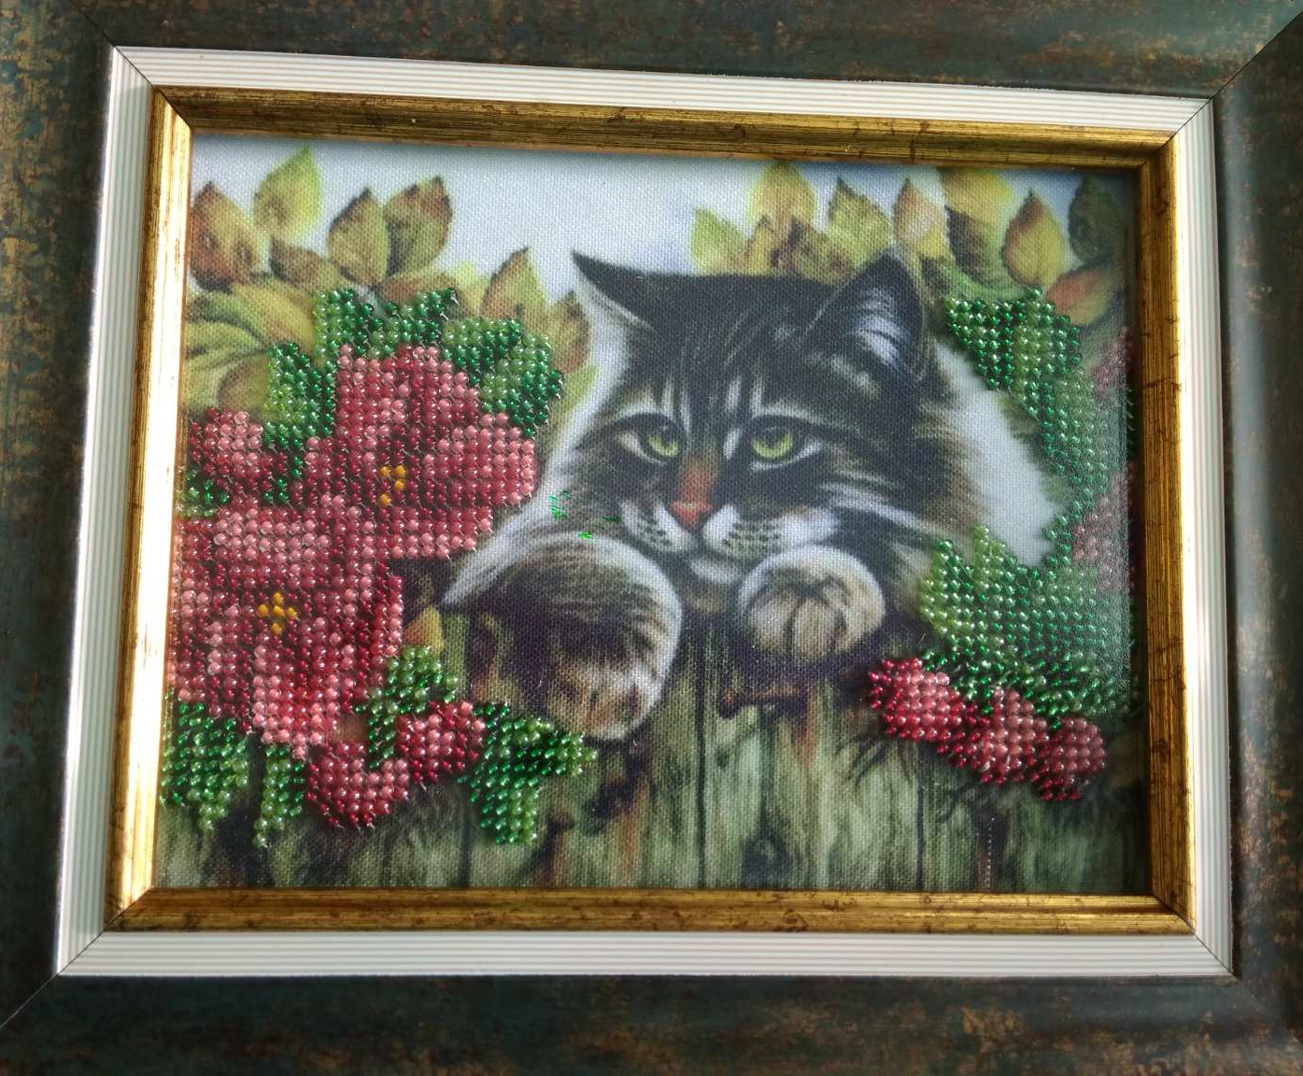
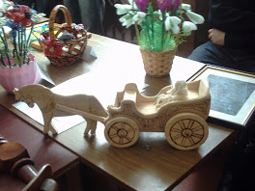
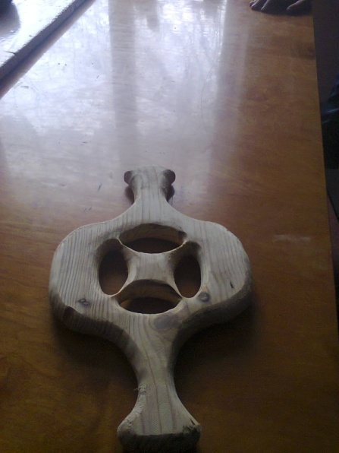
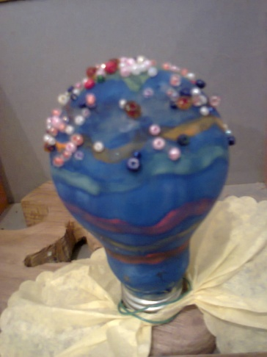
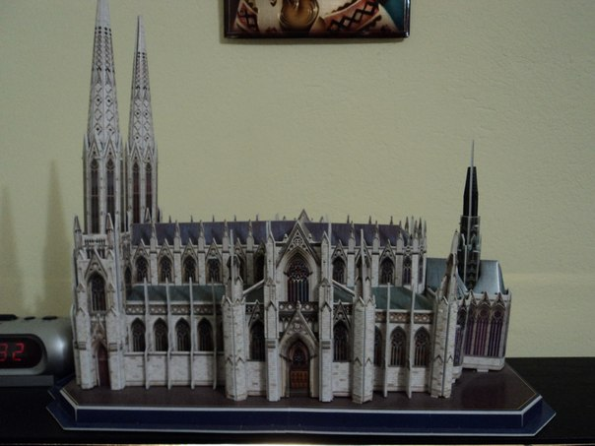
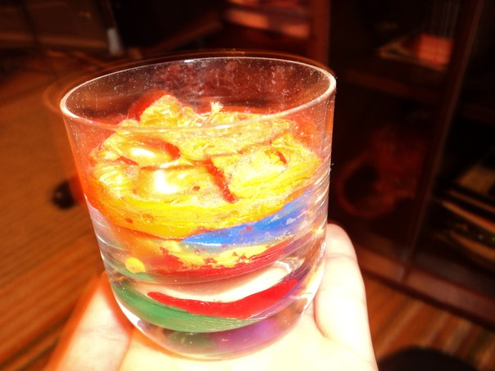
Вироби учнів

Slide 23
Вироби учнів

Slide 24
Друковані видання

Slide 25
Виступи на обласних семінарах
«Проєктування безпечного, комфортного, екологічно здорового освітнього середовища як інструмент інноваційного та змішаного навчання. Дорожня карта. З технологією змішаного навчання, що є новою парадигмою у проєктуванні освітнього середовища ознайомила учасників тренінгу.

Slide 26
Виступи на обласних семінарах
Створення інноваційного мотивуючого освітнього екопростору як засобу реалізації Державного стандарту базової загальної середньої освіти. Поділилася з учасниками заходу досвідом впровадження екологічних тенденцій в освітній процес під час уроків трудового навчання.

Slide 27
Нагороди

Slide 28
«Якщо вчитель має тільки любов до справи, він буде хороший вчитель. Якщо він має тільки любов до учня, як батько, мати, він буде краще того вчителя, який прочитав усі книжки, але не має любові ні до справи, ні до учнів. Якщо ж вчитель поєднує в собі любов і до справи, і до учнів, він досконалий учитель.» Л. М.Толстой

